Slide 1
112學年度總務處業務說明
總務主任 黃善美

Slide 2
總務處同仁
事務組長：劉瓊慧小姐
出納組長：許菀芸小姐
工 友：林俊男先生
警 衛：黃浚福先生
廚 工：黃王檎小姐、朱淑華小姐
充實人力：李怡樺小姐
人力外包：李永德先生

Slide 3
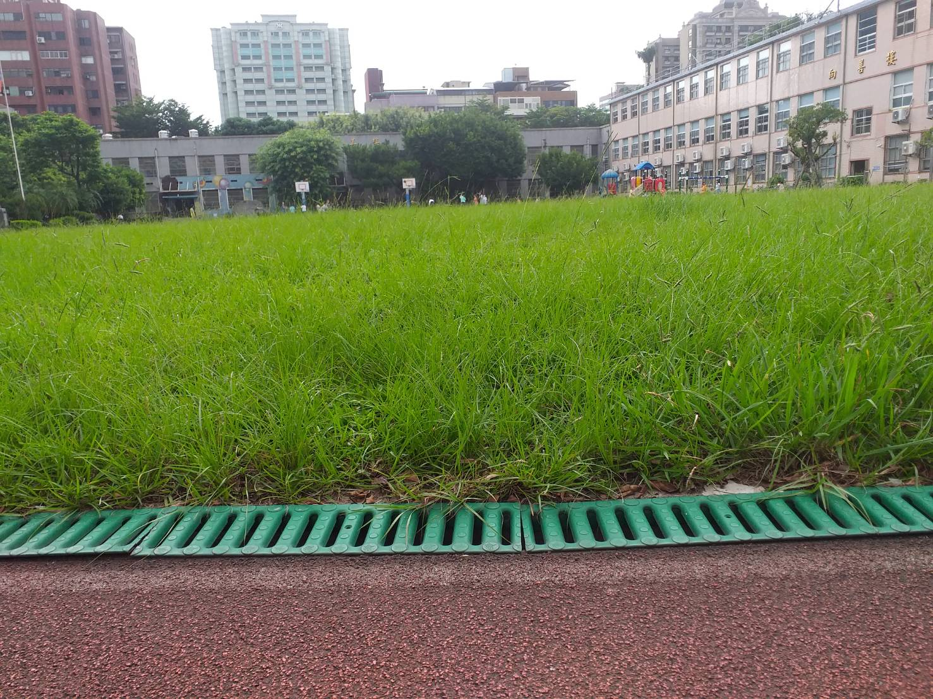
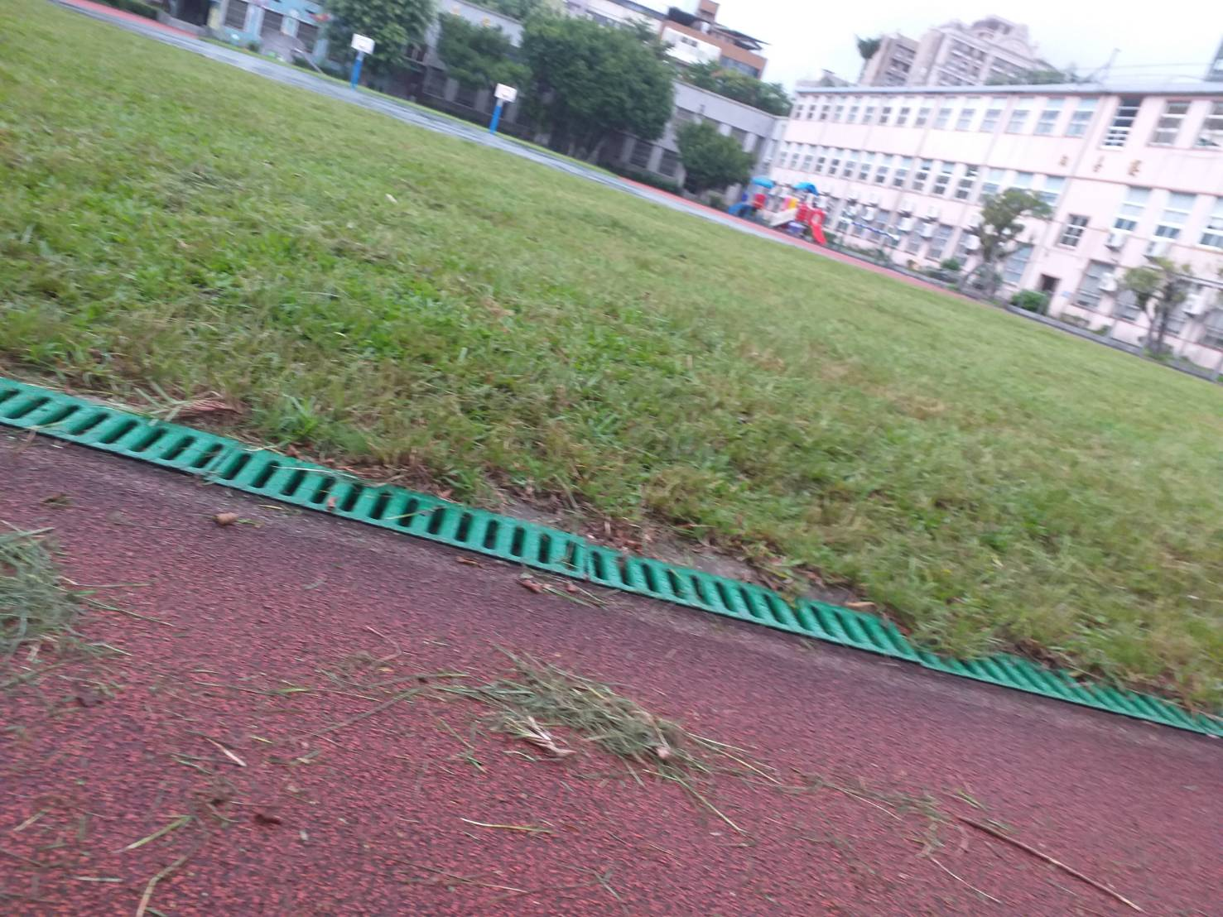
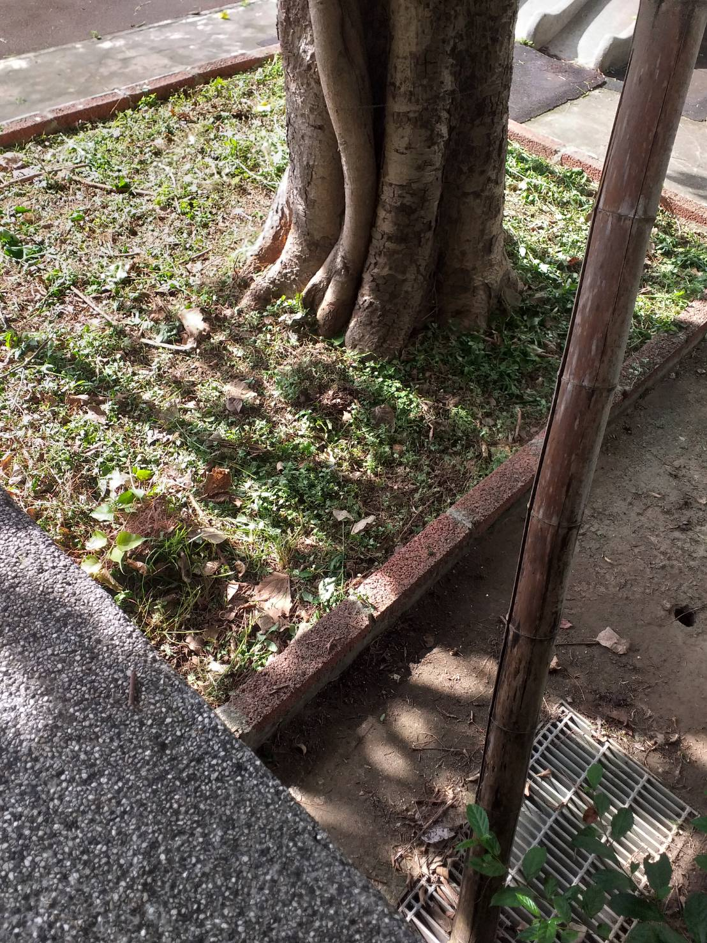
各項開學前工作準備
完成廁所清洗。
完成飲水機更換濾心、水質檢驗、清潔保養。
完成各年級課桌椅調配。
完成校園植栽修剪。
完成水塔清洗。
完成校園噴藥消毒。
冷氣機濾網清洗。

Slide 4
112年度修建工程說明
1.向善樓屋頂防水整修工程進度
9/9-9/10(~9/11)進行屋頂泡沫混凝土澆置，完成後即可竣工。
2.開學前無法如期完工說明

Slide 5
本學期重要計畫
持續性事務性工作、校舍環境維護
規劃113年度修建工程規劃(求真樓外求整修)
校舍改建規劃工作

Slide 6
簡報結束
感謝您的參與

